Slide 1


الاتصالات الاستراتيجية
Prepared by Dr. Ibrahim Siam
PRL633
الاتصالات الاستراتيجية
المحاضرة السابعة

Slide 2



الاتصالات الاستراتيجيه
PRL633
الاتصالات الاستراتيجيه
المحاضره السابعة
Prepared by
Dr. Ibrahim Siam
midocean.edu.km

Slide 3

Strategic
Communication
Prepared by Dr. Ibrahim Siam
PRL633 Lecture 7

Slide 4

Chapter
07
الرسالة الإعلامية
الرسائل الإعلامية تعني وضع الفكر في كود أو بمعني أخر وضع الأفكار في رسائل وأشكال مناسبة للموقف، ويذكر دینیس ماکول " أن الكود أو الرسالة تشمل على الإشارات والعلامات اللغوية، والحديث والكتابة والعلامات المرئية مثل إشارات المرور أو صور وعلامات الطرق، وينطبق هذا بالفعل على رسائل الحملات الإعلامية التي يجب أن تتميز بالشمول والاتساع والتنوع حيث تخاطب الجماهير المستهدفة حيث أنها هي المضمون المعد إعدادا جيدة من حيث المنطق الاتصالي والحجج الإعلامية والشواهد التي تهدف إلى إقناع الجمهور المستهدف بقضايا الحملة وأفكار القائم بالاتصال، ومن ثم تقديم الأدلة والبراهين التي تقنع الجمهور وتثير اهتمامه وتدفعه للبحث عن المعلومات والحوار، والنقاش مع الآخرين.
midocean.edu.km

Slide 5
Chapter
07
جوانب إعداد الرسالة
بالمسؤولية
تحديد رؤيه ورساله المنظمه
تحديد الأفكار الرئيسية التي تتضمنها الرسالة وتحديد الأسلوب الإغرائي المناسب.
تحديد الشعار الرئيسي، والرسالة كعنصر رئيسي تعد من أهم الموضوعات لحملها الأفكار والرؤى المراد توصيلها إلى الجمهور.
أسلوب عرض وتقديم الاستمالات التي تستخدم، فحتى يقدم القائم بالاتصال رسالة إقناعية لابد أن تكون نتاجا للعديد من القرارات سواء في شكلها ومضمونها، وأهم هذه القرارات الاتي:
تحديد الأدلة المستخدمة والمستبعدة.
تحديد الحجج التي سوف يستخدمها ومدي قوتها.
الرموز التي تشكل الرسالة والتي يجب أن تخضع لقواعد كاملة ونفسية دقيقة لتصبح أكثر فعالية
midocean.edu.km

Slide 6
Chapter
07
رسالة المنظمة
بالمسؤولية
هي التعبيرات اللغوية المكتوبة للأهداف الأساسية للمنظمة، خصائصها وقيمها، والتي تشكل فلسفة المنظمة في العمل وتحدد ما يميز المنظمة عن الأخرين من خلال تفسير وتوضيح منظورها في العمل، إنشطتها / خدماتها، أسواقها والمداخل التكنولوجية المميزة التي تستخدمها للوفاء بأهدافها وهي تعبر عن الأهداف الكلية للمنظمة، وتبرز ماهية القيم التي يستند عليها أدائها لأعمالها.
رسالة المنظمة تقوى إحساس أعضاء المنظمة بالأهداف المشتركة، وتحدد لهم إتجاه السير لتحقيق الأهداف طويلة المدى، وهي بذلك تخدم عملية الإلهام نحو التخطيط الإستراتيجي للمنظمة، وتحديد الأنشطة الأساسية اللازمة له. فرسالة المنظمة بمثابة موجه قوي لسلوك هؤلاء العاملين فيها.ينبغي أن تتضمن كيفية أداء المنظمة لأعمالها، والمعايير السلوكية التي تحددها فلسفة القيادة، والقيم التي تؤمن بها، كما تحدد رسالة المنظمة لموظفي الشركة معايير لمـا هـو صواب أو خطأ في العمل وتؤكد على وجود قيم مشتركة في بيئة العمل.
رؤيه المنظمه يجب أن تتضمن توضيحاً لما تستهدفه الشركة وتسعى لتحقيقه في إطار فترة زمنية مستقبلية محددة، وأن تقدم مؤشرات واضحة للاتجاهات النهائية التي تتطلع الإدارة لتحقيقها على المدى الطويل. كما يجب أن تتضمن القيم والمبادئ التي تسترشد بها المنظمة في صناعة قراراتها الهامة في كل المجالات، وليس على مستوى التعاملات التجارية والربحية فقط.
midocean.edu.km

Slide 7
Chapter
07
الكلمات الخطابية Speeches
هناك مناسبات عديدة تتطلب من الإدارة العليا أو من العاملين بالعلاقات العامة إلقاء كلمات خطابية، وهذا يتطلب كتابة نص هذه الكلمة بشكل مسبق بما يوفر للكاتب الوقت لتحديد الموضوع وتركيب العبارات واختيار الكلمات بعناية.
إعداد الكلمات الخطابية:
يمكن إعداد الكلمة الخطابية بإتباع الخطوات التالية
تحديد هدف كلمة الخطاب بدقة. باعتبارها أداة تستخدم للحصول على رد فعل: )إعلام -تعليم -إقناع -اضفاء البهجة...(.
midocean.edu.km

Slide 8
Chapter
07
الكلمات الخطابية
يمكن إعداد الكلمة الخطابية بإتباع الخطوات التالية
تحليل نوعية المناسبة
هل المناسبة رسمية؟ ام غير رسمية؟
تحديد خصائص الجمهور المستهدف:
ما المستوى التعليمي للجمهور؟
ما مستوى أعمار الجمهور؟
إختيار مصادر المعلومات و جمع البيانات:
جمع المعلومات المستخدمة في كتابة النص يتوقف على نتائج الخطوتين السابقتين وهنا يجب التأكيد على أهمية أن تكون المعلومات دقيقة وتعتمد على حقائق مؤكدة.
midocean.edu.km

Slide 9
Chapter
خطوات اعداد وكتابة الكلمات الخطابية
07
إعداد الكلمة الخطابية
خطوات كتابة الكلمات
تلخيص المعلومات التي تم جمعها .
المقدمة: إستهلال يعرض أهمية الموضوع.
الحقيقة الأول -الحقيقة الثانية -الحقيفة الثالثة.
الختام.
كتابة النقاط الرئيسية بشكل منطقي ومتسلسل.
أن تشمل كل نقطة رئيسية بالتفاصيل الضرورية.
كتابة فقرتيٍ الاستهلال والختام كاملتين.
midocean.edu.km

Slide 10
Chapter
07
أساليب كتابة الكلمات الخطابية:-
الترتيب المكاني: ترتيب مادة المضمون من موقع جغرافي محدد إلى غيره سواء من الشرق إلى الغرب أو من الشمال إلى الجنوب مثل تطور عدد السكان طبقاً للمناطق | الترتيب الزمني: ترتيب مضمون الكلمة الخطابية وفقاً للترتيب الزمني للأحداث؛ سواء التحرك من نقطة إلى الأمام أو للخلف أو العكس. وهذا الترتيب جيد عندما يكون هدفك تقديم المعلومات.
الترتيب المشكلة حسب والحل: تقسيم الكلمة إلى قسمين رئيسين, أحدهما يصف المشكلة وما يتعلق بها والآخر يعرض للحلول الخاصة بها. وهو ترتيب يناسب المواقف الاجتماعية. | الترتيب حسب السبب و التاثير : يستخدم هذا الأسلوب في الخطب الاقناعية لوصف أوضاع أو أحداث محددة مع تقديم براهين على حدوثها لأسباب أو قوى محددة.
midocean.edu.km

Slide 11
Chapter
07
أساليب مخاطبة الجمهور والتأثير النفسي
2. أسلوب التحدي والحماس (Challenge & Enthusiasm) طرح تحديات واضحة. استخدام صيغ الأمر التحفيزية: "انهضوا... تحركوا... غيّروا..." نبرة صوت عالية، إيماءات قوية. | أسلوب المشاركة الوجدانية (Empathetic Connection) استخدام ضمير "نحن" بدل "أنا" أو "أنتم". مشاركة الجمهور في المشاعر: "كلنا نشعر بـ..." الاعتراف بمخاوفهم وآمالهم.
4. أسلوب الرمزية والاستعارة (Symbolism & Metaphor) ربط الرسالة برموز قوية: "سفينة الوطن"، "شعلة الحرية". استخدام الاستعارات: "الفساد سرطان... والشفاء عملية جراحية". | 3. أسلوب الطمأنة والعقلانية (Reassurance & Reason) نبرة هادئة، ثقة. تقديم خطوات عملية، جدول زمني. الرد المسبق على الشكوك: "البعض يتساءل... ودعني أوضح..."
midocean.edu.km

Slide 12
Chapter
07
أساليب كتابة خاتمة الكلمات الخطابية:
يمكن استخدام أكثر من أسلوب لختام الكلمة الخطابية وهي على النحو التالي:
التطلع إلى فعل من الجمهور: إظهار رغبة المتحدث في اتخاذ مسار محدد للعمل أو الشعور أو التفكير.
التلخيص أو التكرار الموجز للنقاط الرئيسية في مضمون الكلمة.
إظهار المجاملة للجمهور.
استخدام الاقتباس ببعض الايات أو الشعر أو التأكيد بمسلمات اقتصادية.
استخدام أسلوب الحكاية. وهو أسلوب يبعث على المرح في نهاية الكلمة.
midocean.edu.km

Slide 13
Chapter
07
استراتيجيات الرسالة الإعلامية
إن الاهتمام بالبناء والمعنى للرسالة الإعلامية والعوامل المؤثرة على صياغة الفكرة واستقبال المعني من خلال عدد النماذج التي صاغتها كل من (تشاركز اسجوادو) (ويلبور شرام) وغيرهم من الخبراء الذين اعتمدوه بدرجة كبيرة في صياغة أفكارهم على النموذج الرياضي. والذي يؤكد على تناول مفهوم الرسالة سواء من وجهة نظر المرسل أو القائم بالاتصال وقد شكلت أفكار علم اللغة. وعلم النفس اللغوي في بناء الرسالة واستقبالها الأساس في فهم وتنظيم الرسالة الإعلامية.
فالرسالة تعتبر عنصراً هاماً في العملية الاتصالية وهي جوهرها حيث تتضمن أفكاراً وأراء يراد إيصالها للجمهور المستهدف. لذلك فإن نجاح الرسالة يتضح من خلال السلوك الذي يصدره المتلقي لهذه المادة الإعلامية. لذلك كانت الرسالة هامة في العملية الإعلامية.
midocean.edu.km

Slide 14
Chapter
07
مفهوم الرسالة الإعلامية:
الرسائل الإعلامية تعني وضع الفكر في كود أو بمعني أخر وضع الأفكار في سائل وأشكال مناسبة للموقف؛ ويذكر دينيس ماكويل "أن الكود أو الرسالة تشمل على الإشارات والعلامات اللغوية. والحديث والكتابة والعلامات المرئية مثل إشارات المرور أو صور وعلامات الطرق. وينطبق هذا بالفعل على رسائل الحملات الإعلامية التي يجب أن تتميز بالشمول والاتساع والتنوع حيث تخاطب الجماهير المستهدفة حيث أنها هي المضمون المعد إعداداً جيداً من حيث المنطق الاتصالي والحجج الإعلامية والشواهد التي تهدف إلى إقناع الجمهور المستهدف بقضايا الحملة وأفكار القائم بالاتصال. ومن ثم تقديم الأدلة والبراهين التي تقنع الجمهور وتثير اهتمامه وتدفعه للبحث عن المعلومات والحوار. والنقاش مع الآخرين.
midocean.edu.km

Slide 15

Chapter
07
مفهوم الرسالة الإعلامية
وعلي أية حال لا تكفي رسالة واحدة للقيام بكل متطلبات الحملة. فأي حملة جيدة يجب أن تحتوي على العديد من الرسائل مختلفة المضمون مع ثبات الأساسيات والعناصر الرئيسية التي تقوم عليها الحملة.
الرسالة الإعلامية وهي الهدف الرئيسي للحملة. ضمن رسائل الاتصال المختلفة حيث تعطي فعالية أقوى. إن معنى الرسالة يكمن في التغير الذي تحدثه على ‏الفكر حيث يمكن القول أن الهدف من إعداد الرسالة الإعلامية هو ‏التاثير بالطريقة التي يكون بمقتضاها المتلقي صورة عن العام المحيط به.
midocean.edu.km

Slide 16
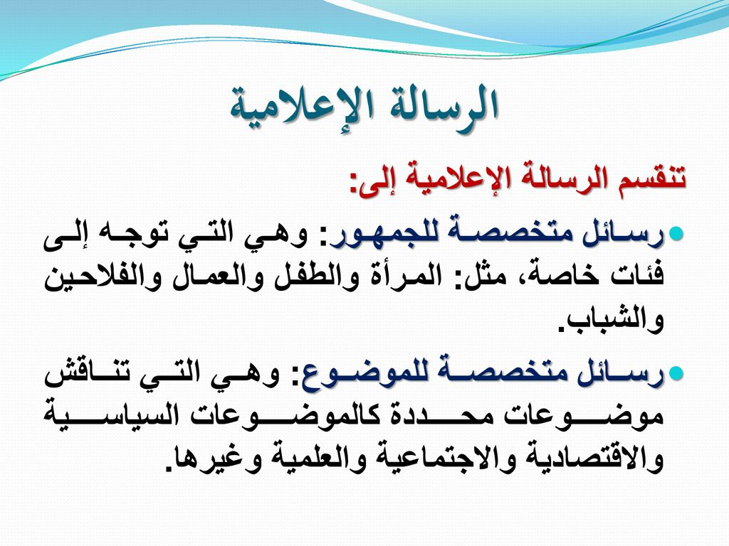
Chapter
07
مفهوم الرسالة الإعلامية
ويحتاج المخطط الإعلامي إلى تحديد العديد من الجوانب عند إعداد الرسالة ومن أهما:
تحديد الأفكار الرئيسية التي تتضمنها الرسالة وتحديد الأسلوب الإغرائي المناسب
تحديد الشعار الرئيسي, والرسالة كعنصر رئيسي تعد من أهم الموضوعات لحملها الأفكار والرؤى المراد توصيلها إلى الجمهور.
midocean.edu.km

Slide 17
Chapter
07
مفهوم الرسالة الإعلامية
أسلوب عرض وتقديم الاستمالات التي تستخدم حتى يقدم القائم بالاتصال رسالة إقناعية لابد أن تكون نتاجاً للعديد من القرارات سواء في شكلها ومضمونها، واهم هذه القرارات كالاتي:
تحديد الأدلة المستخدمة والمستبعد
تحديد الحجج التي سوف يستخدمها ومدى قوتها
هدف الرموز التي تشكل الرسالة والتي يجب أن تخضع لقواعد كاملة ونفسية دقيقة لتصبح اكثر فعالية
تعمل الرسالة الموجهة إلى الجمهور المستهدف على تحقيق الغايات الرئيسية
يمكن أن تتعرض الرسالة إلى تحريفات وهو ما يسمي بالتشويش ويمكن التغلب عليه بتكرار عرض الرسالة بما يخدم الهدف الأساسي
midocean.edu.km

Slide 18
Chapter
07
العوامل المساعدة على تحديد الرسالة
يرى بعض الباحثون أن هناك عوامل تساعد على تحديد الرسالة وهي كالتالي:
الرسالة الأساسية التي يجب أن تصل لكل من الجمهور.
السلوكيات والاعتقادات المطلوب تغيرها بالنسبة لكل فئة من الجمهور.
. تحديد شكل الرسالة. ولماذا تم اختيار هذا الشكل
الأثر المطلوب مضمون إحداثه من الرسالة
كيفية التعبير عن مضمون الرسالة. استخدام المؤثرات العاطفية أم العقلانية.
midocean.edu.km

Slide 19
Chapter
07
أنواع الاستمالات الاعلامية
الاستمالات ‎العاطفية
تستهدف الاستمالات العاطفية التأثير في وجدان المتلقي وانفعالاته وذلك من خلال تلبية احتياجاته النفسية والاجتماعية ومخاطبة حواسه... ويمكن تقسيم هذه الاستمالات إلى الأنواع التالية-
استثارة -المشاعر الدينية.
الإحساس بالأمن والطمأنينة.
التخلص من القلق.
إعلاء الإحساس بالمسئولية الفردية.
القبول الاجتماعي.
استمالة التعبير عن القيم الشخصية للفرد.
استمالة التقيد.
midocean.edu.km

Slide 20
Chapter
07
أنواع الاستمالات الاعلامية
الاستمالات العقلانية Logical Appeals
وهي الاستمالات التي تعتمد على مخاطبة عقل المتلقي إزاء موضوع الحملة أو البرنامج. وبالتالي فإن مضمون الرسالة لابد وأن يعتمد على مجموعة النقاط التالية:
الاستشهاد بالمعلومات والوقائع.
الاعتماد على الإحصائيات والأرقام.
بناء النتائج وفق مقدمات محددة.
عرض وجهات النظر المتعددة.
midocean.edu.km

Slide 21
Chapter
07
أنواع الاستمالات الاعلامية
استمالات التخويف Fear Appeals
وهي الاستمالات التي تعتمد على تنشيط الجوانب العاطفية من خلال بث الخوف لدى المتلقي حيث يزداد تأثيرها على مدى استجابة الملتقي نحو الرسالة وهي كالاتي:
شدة الإثارة العاطفية من خلال الاستعانة بالأدوات التالية:-
محتوى الرسالة: كلما ازداد حجم التخويف في مضمون الرسالة الموجهة نحو الإفراد« كلما أدى إلى ابتعادهم عن هذا المضمون وتجنبه لأنها تشكل عنصر تهديد لهم.
مصدر الرسالة: فإذا ما شعر المتلقون بأن القائم بالاتصال يبالغ في إثارة الخوف لديهم فإنهم سيسعون نحو تجاهل محتوى الرسالة.
خبرات الاتصال السابقة للمتلقي: حيث أن التعرض السابق للمعلومات يؤدي إلى خلق نوع من التحصين العاطفي لدى المتلقيء وبالنالي يقل جانب الخوف لديهم نظراً لغياب عنصر المفاجأة.
توقعات الفرد بإمكانية تجنب المخاطر: مما يؤدي إلى تقليل درجة التوتر العاطفي لديه إزاء محتوى الرسالة.
midocean.edu.km

Slide 22
Chapter
07
أنواع الرسائل الإعلامية
تُعد معرفة الجمهور المستهدف من أهم الأسس التي يعتمد عليها نجاح الرسائل الإعلامية والإعلانية؛ إذ ينبغي تحديد خصائص الجمهور واحتياجاته واهتماماته قبل صياغة الرسالة واختيار أسلوب تقديمها. ويساعد هذا الفهم في اختيار الاستراتيجية الاتصالية المناسبة، سواء كانت تعتمد على الاستمالات العقلانية التي تركز على الحقائق والمعلومات والأدلة، أو الاستمالات العاطفية التي تستهدف مشاعر الجمهور وقيمه، أو الاستمالات الوجدانية التي تسعى إلى بناء ارتباط نفسي وعاطفي مع الرسالة.
تنقسم الرسائل إلى التقسيمات التالية:
1- وفقاً للهدف: هناك الرسائل الإعلامية والثقافية والترفيهية والإرشادية.
2- وفقاً للجمهور المستهدف: هناك برامج موجهة إلى الجمهور العام، ورسائل موجهة إلى الجمهور النوعي.
3- وفقاً للشكل: هناك الأخبار والتحقيقات والمحاضرات والندوات والعروض الشعبية.
midocean.edu.km

Slide 23
Chapter
07
أنواع الرسائل الإعلامية
. التصنيف حسب الهدف الأساسي
ب) الرسائل التفسيرية Interpretive Messages الهدف: شرح وتحليل الخبر. السمات: تعمق أكثر، تحليل، ربط الأسباب بالنتائج. أمثلة: المقالات التحليلية، التقارير الخاصة، برامج الحوار. | أ) الرسائل الإخبارية News Messages الهدف: نقل المعلومات والحقائق. السمات: الحياد (نظرياً)، الدقة، السرعة، الاهتمام بالزمن والمكان. أمثلة: نشرات الأخبار، التقارير الإخبارية، النشرات الصحفية.
د) الرسائل الترفيهية Entertainment Messages الهدف: الترفيه والتسلية. السمات: التشويق، الإبداع، التركيز على المشاعر. أمثلة: الأفلام، المسلسلات، البرامج الكوميدية، الأغاني. | ج) الرسائل الإقناعية Persuasive Messages الهدف: تغيير اتجاهات أو سلوكيات الجمهور. السمات: استخدام أساليب الإقناع، التركيز على المنافع. أمثلة: الإعلانات التجارية، الحملات السياسية، الرسائل التوعوية.
midocean.edu.km

Slide 24
Chapter
07
عوامل نجاح الرسالة الإعلامية
لضمان نجاح الرسالة الإعلامية وتحقيق أهدافها ينبغي أن تتوفر في الرسالة الإعلامية عدة عناصر وهي كالأتي: -
1- الانقرائية: ويقصد بها نفاذ الرسالة إلى المستقبل بسرعة وسهولة مع القدرة على تذكر محتواها.
2- الانسيابية: أي تداعي الأفكار وترتيبها في الرسالة بانسياب طبيعي دون وجود فجوة في أجزائها أو عدم الترابط في الأفكار.
3- الرشاقة وهي تناول الموضوع مباشرة وبشكل محدد والوصول إلى الهدف بأفضل الطرق.
4- الوضوح وحتي يتحقق الوضوح ينبغي استخدام كلمات ذو معنى واضح ومحدد، ومن أمثلة ذلك مراعاة النقاط التالية:-
تأكيد المعنى بكلمات مناسبة توضح المعنى.
استخدام المقارنات التي تساعد على الوضوح.
التلوين وعدم السير على وتيرة واحدة حتى لا يحدث الملل.
midocean.edu.km

Slide 25
Chapter
07
عوامل نجاح الرسالة الإعلامية
ولان خلق وإنتاج الرسالة الإعلامية بعد مرحلة حيوية بهدف تقديم أفكار لحملة إعلامية ناجحة أو العكس، فقد وضع الخبراء خطوات محددة لنجاح الرسالة وهي كالأتي:-
تحديد الهدف.
فهم واستيعاب المشكلة.
جذب الانتباه.
الوضوح في الفكرة.
التعبير عما هو مهم وعاجل، إذ أنه من المفيد أن يشعر المتلقي بأهمية الموضوع و عقلانيته
midocean.edu.km

Slide 26
Chapter
07
عوامل نجاح الرسالة الإعلامية
وثمة آخرون يرون أن عوامل نجاح الرسالة الإعلامية يمكن تلخيصها كالأتي:-
1- التناغم أو التشابه في الخبرات والصور لدي كل من المرسل (القائم بالاتصال) والمستقبل (الجمهور) بما يكفل فهم الرموز ومعرفتها والاستجابة لها.
2 استثارة انتباه المستقبل، واستعمال رموز مفهومة.
3- ربط الرسالة الإعلامية بحاجات المستقبل.
4- مراعاة الحالة النفسية للمستقبل ومراعاة الدقة في اختيار الوقت المناسب والمكان الملائم والوسيلة المجدية حسن نوع وقدرة المستقبل.
5- الاهتمام باستعمال الألفاظ وتقديم الصور التي يستطيع المستقبل فهمها والاستجابة لها حسب إطاره المرجعي وخلفيته الاجتماعية والاقتصادية.
midocean.edu.km

Slide 27
Chapter
07
تأثير الرسالة الإعلامية على المتلقي
يلعب المحتوى دوراً واضحاً في التأثير على اتجاهات الأفراد نحو التقبل أو الرفض وتتضافر عوامل كثيرة في تحريك وتوجيه هذه الاتجاهات.
الرسالة الإعلامية هي التي تحمل الأهداف والأفكار لذلك من الواجب تحديد أهداف الرسائل. حتي يمكن وضع المضمون التحريري لها وللشكل الذي ستتخذه ويتم تحديد أهداف الرسائل بناء على أهداف البرنامج أو الحملة.
ولتحقيق الهدف من التأثير على الجمهور لابد من أن تتسم المعلومات بالتكامل ومعالجة الموضوع بأساليب متنوعة في التقديم على شكل برامج إعلامية جادة أو التقديم على شكل حوار أو برامج ترفيهية خفيفة.
midocean.edu.km

Slide 28
Chapter
07
تأثير الرسالة الإعلامية على المتلقي
فالرأي - كما يقول وليم البيج Wiliam Albig - لابد أن يتضمن عنصر الاختيار، أي أنه عكس البديهيات والحقائق المسلم بها، فرأي الفرد هو تعبيره باللفظ أو الإشارة عن ميوله أو اتجاهاته النفسية حول موضوع جدلي، والمقصود بالاتجاهات النفسية ميول الفرد أو استعداده للاستجابة بطريقة معينة حول مسألة جديلة.
يتأثر الجمهور بنسب متفاوتة بمضمون الرسالة الإعلامية إذا توافرت لها مجموعة من العوامل وهي كالتالي:
أن يكون مضمون الرسالة يتعلق بقضية تشغل الرأي العام: فالقضايا التي تكون حديث الناس هي التي تجذب انتباههم. ويتفاعلون معها فإذا تبنت وسائل الإعلام قضية من هذا النوع فإنها تستحوذ على اهتمامهم وسيتابعون تفاصيلها ويتأثرون بالمعلومات التي تقدم لهم.
تکرار عرض الرسالة الإعلامية: يتأثر المتلقي بالرسائل الإعلامية والمعلومات التي تتضمنها من خلال مجموعة من النقاط التالية :
التعرف ثم التفسير ثم الحفظ ثم الاسترجاع فالفرد الذي يتعرض لمعلومة يسعي إلى التعرف عليها، ثم تفسيرها من خلال مقارنتها، وذلك بما لديه من خبرة سابقة في ذاكرته، ثم يسترجعها حينما يحتاج إليها، فتكرار الرسالة مهما كان مضمونها يثير لدى المتلقي عناصر الانتباه.
midocean.edu.km

Slide 29
Chapter
07
تأثير الرسالة الإعلامية على المتلقي
طريقة عرض الرسالة الإعلامية: يساهم أسلوب عرض الرسالة بصورة كبيرة في تأثير الرسالة الإعلامية على الجمهور بشكل فعال وايجابي.
اختيار الوسيلة المناسبة لحرض الرسالة الإعلامية: يساهم اختيار الوسيلة المناسبة في الوصول إلى الجمهور ال مستهدف.
علي مستوي الإعلام المطبوع وظفت الصورة والألوان وحجم الخط والرسوم التوضيحية. والخلفيات. ومكان النشر في الصحيفة أو المجلة لدعم عنصر التأثير في الرسالة الإعلامية وأصبحت الرسالة الإعلامية اساسية للجمهور في حشد المؤشرات التي تستهدف إقناعه.
midocean.edu.km

Slide 30
Chapter
07
إدارة سمعة المنظمة
أصبحت إدارة السمعة في العصر الرقمي من العناصر الأساسية لنجاح المؤسسات واستدامة أعمالها، وذلك في ظل الانتشار الواسع للإنترنت ووسائل التواصل الاجتماعي، التي منحت الأفراد القدرة على مشاركة آرائهم وتجاربهم مع المنتجات والخدمات بصورة فورية. وقد أصبحت هذه الآراء تؤثر بشكل مباشر في الصورة الذهنية للمؤسسات، وفي قرارات العملاء والمستثمرين، الأمر الذي جعل إدارة السمعة من الأولويات الاستراتيجية للمنظمات.
وتُعرف إدارة السمعة بأنها مجموعة الأنشطة والاستراتيجيات التي تتبعها المؤسسة لبناء صورة ذهنية إيجابية عنها، والمحافظة عليها، وتعزيز ثقة أصحاب المصلحة، ومعالجة أي معلومات أو آراء قد تؤثر سلبًا في مكانتها. ولا تقتصر إدارة السمعة على التعامل مع الأزمات، بل تشمل المتابعة المستمرة لما يُنشر عن المؤسسة، والتفاعل مع الجمهور، والاستجابة السريعة للملاحظات والشكاوى، وتعزيز المحتوى الإيجابي الذي يعكس قيم المؤسسة وإنجازاتها.
وتعتمد إدارة السمعة على الاستخدام الفعال لوسائل الإعلام التقليدية والرقمية، ومواقع التواصل الاجتماعي، والعلاقات العامة، وخدمة العملاء، لضمان بناء علاقات إيجابية مع الجمهور والمحافظة على مستوى عالٍ من الثقة والمصداقية. كما تسهم الإدارة الفعالة للسمعة في زيادة القدرة التنافسية للمؤسسة، وتعزيز ولاء العملاء، وتحسين أدائها المالي، بما يجعلها أحد المقومات الرئيسة لتحقيق النجاح والاستدامة في بيئة الأعمال
midocean.edu.km

Slide 31
Chapter
07
فوائد إدارة سمعة المنظمة
1. بناء الثقة: السمعة القوية تعزز الثقة بين العملاء والشركاء وأصحاب المصلحة. عندما يثق المستهلكون في علامة تجارية ما، فمن المرجح أن ينخرطوا في أعمال متكررة، ويحيلوا الآخرين، بل ويدفعون علاوة على المنتجات أو الخدمات.
مثال شركة أبل. لقد أدت سمعتها في مجال الابتكار والجودة وخدمة العملاء إلى بناء قاعدة عملاء مخلصين تنتظر بفارغ الصبر إصدارات المنتجات الجديدة، مما يؤدي إلى مبيعات وربحية عالية باستمرار.
2. المراجعات والتقييمات عبر الإنترنت: مع ظهور منصات المراجعة عبر الإنترنت مثل Yelp وTripAdvisor وGoogle Reviews، أصبح لدى العملاء الآن صوت عام لمشاركة تجاربهم. تعمل المراجعات الإيجابية كدليل اجتماعي، وتؤثر على قرارات الشراء للعملاء المحتملين. من ناحية أخرى، يمكن للمراجعات السلبية أن تشوه سمعة العلامة التجارية وتمنع العملاء المحتملين.
مثال، من المرجح أن يفقد الفندق الذي لديه العديد من التقييمات السلبية التي تسلط الضوء على مشكلات النظافة أو الخدمة السيئة حجوزات محتملة لمنافسيه الحاصلين على تقييمات أفضل.
midocean.edu.km

Slide 32
Chapter
07
فوائد إدارة سمعة المنظمة
3. المراقبة والاستجابة: تعد المراقبة المنتظمة للمنصات عبر الإنترنت لملاحظات العملاء أمراً بالغ الأهمية لإدارة السمعة بشكل فعال. من خلال الاستجابة السريعة لكل من المراجعات الإيجابية والسلبية، يمكن للشركات إثبات التزامها برضا العملاء.
مثال، يمكن لمالك المطعم الذي يعترف علناً بشكوى العميل بشأن تجربة تناول طعام دون المستوى ويعالجها أن ينقذ الموقف ويحتمل أن يحول العميل غير الراضي إلى مدافع مخلص.
4. التواجد على وسائل التواصل الاجتماعي: أعادت وسائل التواصل الاجتماعي تشكيل الطريقة التي تتفاعل بها الشركات مع جمهورها حيث يتيح الحفاظ على تواجد نشط وجذاب على وسائل التواصل الاجتماعي للشركات التواصل مباشرة مع العملاء ومعالجة المخاوف وعرض قيم علامتهم التجارية.
مثال، اكتسبت سلسلة مطاعم الوجبات السريعة Wendy's اهتماماً كبيراً وسمعة إيجابية من خلال الاستجابة بشكل فكاهي وسريع لتغريدات العملاء، مما أدى إلى خلق تأثير فيروسي وتعزيز الولاء للعلامة التجارية.
midocean.edu.km

Slide 33
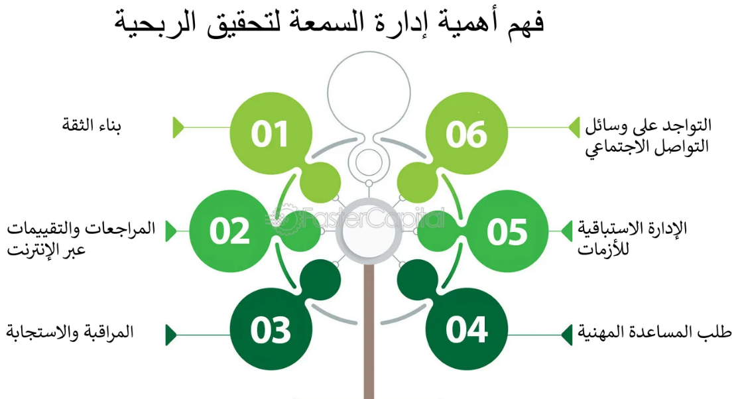
Chapter
07
فوائد إدارة سمعة المنظمة
midocean.edu.km

Slide 34
Chapter
07
استراتيجيات إدارة سمعة المنظمة
تعد الاستراتيجيات الاتصالية الأساس النظري لمخططي ومصممي البرامج الاتصالية في المنظمات لصياغة قواعد عامة تزيد من فاعلية تنفيذ البرامج وتطبيق الاستراتيجيات الاتصالية لإدارة سمعة المنظمة من أبرز الأنشطة التي تمارسها المنظمات بشكل استراتيجي، وخاصة أن هذه الاستراتيجيات لها دوراً في تحقيق التأثير المرغوب لدي الجماهير المستهدفة لدى المنظمة، وإدارة سمعة المنظمة ترتبط بمدى كفاءة المنظمة في تطبيق الاستراتيجيات والتكنيكات الاتصالية المخطط لها استراتيجياً.
وتتنوع الاستراتيجيات والتكنيكات الاتصالية التي تستخدمها المنظمات في إدارة سمعتها، فالمنظمة عادة يكون لها أهداف واضحة ومحددة في علاقتها بأصحاب المصالح من جماهيرها المتنوعين والتي تتم صياغتها في إطار صورة المنظمة وسمعتها لدي جماهيرها، وتتطلب هذه الأهداف معرفة كاملة بطبيعة أصحاب المصالح الذين يتم التعامل معهم، ومن ثم يأتي استخدام الاستراتيجيات والتكنيكات الاتصالية بما تتضمنه من بناء رسائل اتصالية متنوعة وملائمة؛ بما يحقق أهداف المنظمة في بناء سمعتها واقناع الجماهير بسياستها ومنتجاتها.
midocean.edu.km

Slide 35
Chapter
07
استراتيجيات إدارة سمعة المنظمة
ويمكن النظر إلى سمعة المنظمة على أنها عنصر استراتيجي تتشكل نتيجة التفاعل بين الخبرات والمعارف والانطباعات والمعتقدات والمشاعر التي يكونها الجمهور عن أفعال المنظمة على مدى زمني طويل.
كما أن السمعة تتطور من خلال تميز وتفرد المنظمة ومن خلال أفعالها التي تشكل هويتها، وتبرز علامتها التجارية، فإن هوية المنظمة هي العمود الفقري للسمعة.
أن إدارة السمعة القوية والايجابية للمنظمة هو ما يسعى إليه ممارسو العلاقات العامة والسمعة انعكاس لرؤية الإستراتيجية للمنظمة، وهذه السمعة سوف تكون جيدة أو سيئة قوية أو ضعيفة اعتماداً على جودة التفكير الاستراتيجي. إضافة إلى أن السمعة تعكس تكامل الأهداف والمهارات والخطط والبرامج الاتصالية التي تقوم بها المنظمة حتي تحقق سمعة طيبة في اطار متكامل من الجهود الاتصالية.
midocean.edu.km

Slide 36
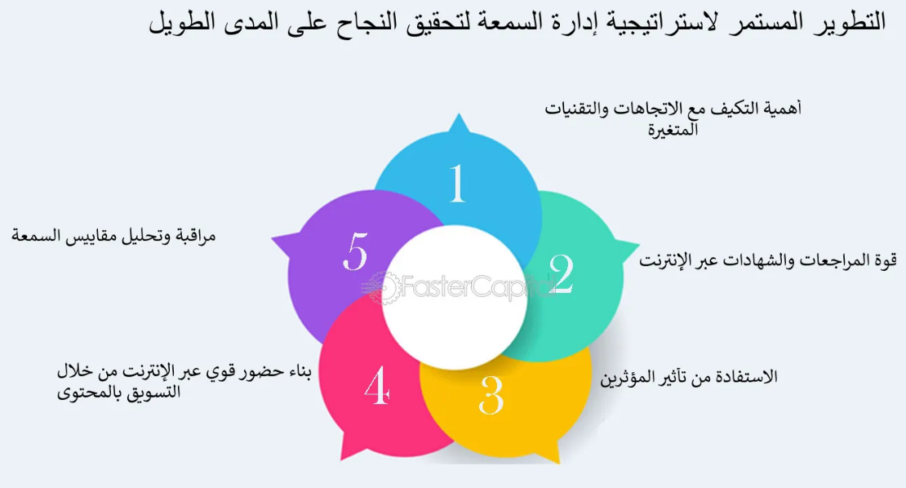
Chapter
07
استراتيجيات إدارة سمعة المنظمة
midocean.edu.km

Slide 37
Chapter
07
التكنيكات الخاصة بالجمهور
إن التكنيكات التي تساعد القانمين بالاتصال في المنظمات من شأنها تحقيق الاستجابة المطلوبة من الجمهور المستهدف ويقع على عاتق المنظمة مسئولية البرنامج الاتصالي مع هذه الجماهير.
ويتم تقسيم الجماهير وفقاً لمعياريين أساسيين وهما :
مستوي معرفة الجمهور بموضوع معين Level of Knowledge : يرتبط مستوي المعرفة بقدرة الفرد على التعامل مع المعلومات التي يتلقاها، فالأفراد الذين لديهم مستوى معرفة مرتفع من المعرفة يمكنهم التعامل مع المعلومات بدرجة أكبر من الدقة وبجهد أقل،
مستوى تورط أو انخراط الجمهور في هذا الموضوع Level of Involvement فهو فيشير إلى الدرجة التي يرى فيها الجمهور أن شيئاً ما يناسبه ويحقق له مصالح ونتائج شخصية.
midocean.edu.km

Slide 38
Chapter
07
التكنيكات الخاصة بالجمهور:
على المستوى الاستراتيجي، تُحدد المنظمة أهدافها العامة وتوجهاتها الرئيسة، ثم تُترجم هذه الأهداف إلى خطط وبرامج عمل على مستوى الإدارات والوحدات التنظيمية المختلفة بما يحقق التكامل بين جميع الأنشطة وتُعد إدارة السمعة أحد الجوانب الاستراتيجية المهمة التي ينبغي أن تكون جزءًا من عملية التخطيط الاستراتيجي، نظرًا لدورها في دعم المكانة التنافسية للمؤسسة وتعزيز ثقة أصحاب المصلحة.
وتُعرف استراتيجية إدارة السمعة بأنها خطة متكاملة تضم مجموعة من الأنشطة والبرامج الاتصالية التي تنفذها المنظمة بهدف بناء سمعتها الإيجابية، والمحافظة عليها، وتعزيزها، ومعالجة أي عوامل قد تؤثر فيها سلبًا. وتتحمل المنظمة مسؤولية تنفيذ هذه الأنشطة بصورة مستمرة ومنظمة، مع متابعة نتائجها وتطويرها بما يتوافق مع المتغيرات الداخلية والخارجية، لضمان المحافظة على سمعة قوية ومستدامة.
midocean.edu.km

Slide 39
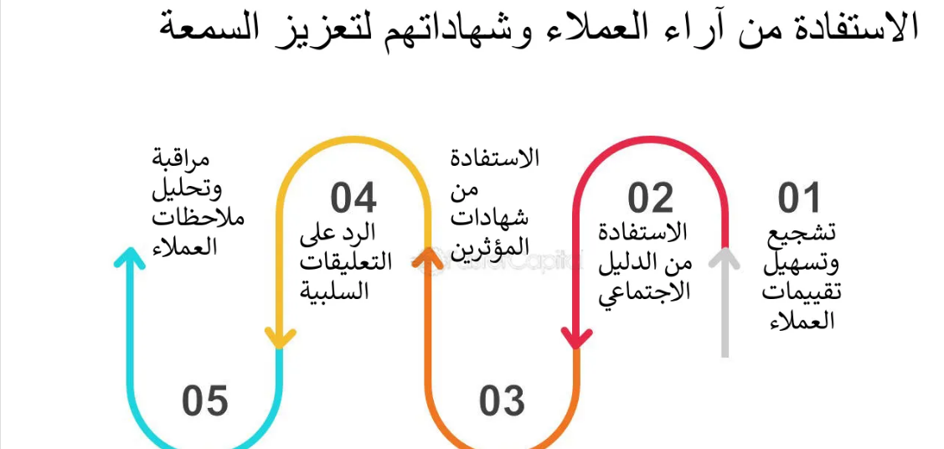
Chapter
07
اراء العملاء والسمعه
midocean.edu.km

Slide 40
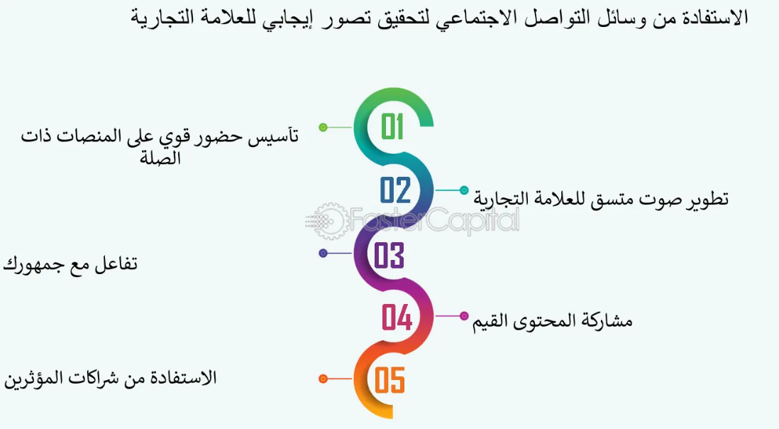
Chapter
07
اراء العملاء والسمعه
midocean.edu.km

Slide 41


Thank You

